Slide 1




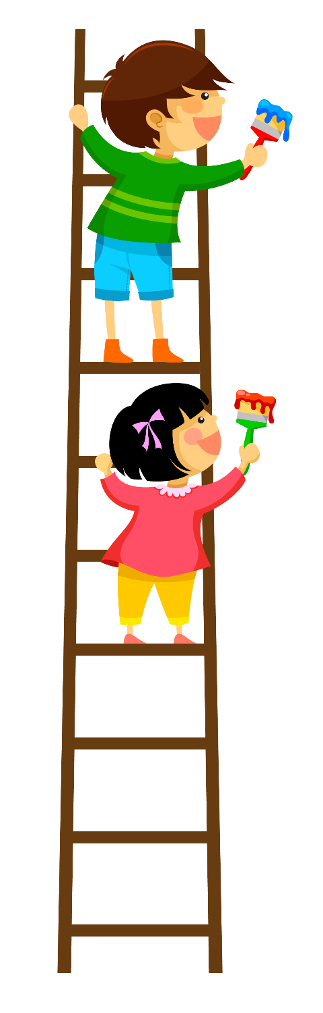




Tập
thể
lớp
6A1
Nhiệt liệt chào mừng
quý thầy cô về dự giờ

Slide 2


HOẠT ĐỘNG CÁ NHÂN
Hoạt động 1:
Khởi động
Lắng nghe bài hát: Quyền trẻ em (Trịnh Vĩnh Thành)
Liệt kê các quyền trẻ em được nhắc tới trong bài hát vào phiếu học tập cá nhân (giấy nhớ) trong 1 phút.
Hết thời gian 1 phút, gv sẽ thu phiếu xác suất., mời hs trình bày, cả lớp nhận xét.

Slide 3

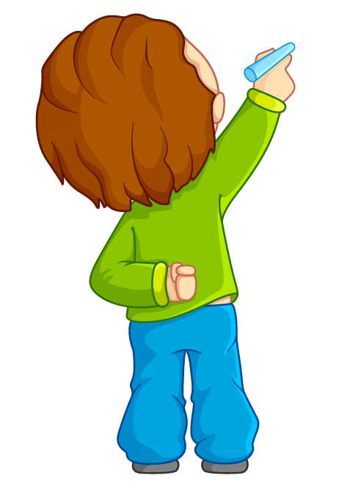

Hoạt động 2:
Khám phá
1
Tìm hiểu các nhóm quyền cơ bản
của trẻ em
Tìm hiểu ý nghĩa của quyền trẻ em
và thực hiện quyền trẻ em
2

Slide 4

Hoạt động 2:
Khám phá
1
Tìm hiểu các nhóm quyền cơ bản
của trẻ em

Slide 5

Kỹ thuật
“Think- Pair- Share"
Thời gian: 5 phút:
- Bước 1: Hoạt động cá nhân.
- Bước 2: Hoạt động cặp đôi
- Bước 3: Cử đại diện chia sẻ trước lớp.
* Nhóm 1: Quyền được sống còn:
1. Em hãy kể tên các quyền trong nhóm quyền được sống còn của trẻ em?
2. Vì sao trẻ em cần có quyền được sống còn?
* Nhóm 2: Quyền được bảo vệ
1. Em hãy cho biết các bức tranh trên để cập đến những quyền nào của trẻ em cần được 20/11?
2. Vì sao trẻ em cần có quyền được bảo vệ?
* Nhóm 3: Quyền được phát triển
1. Em hãy cho biết các bức tranh trên để cập tới quyền được phát triển nào của trẻ em.
2. Vì sao trẻ em cần có quyền được phát triển
* Nhóm 4: Quyền được tham gia
1. Em hãy cho biết các bức tranh trên để cập tới quyền được phát triển nào của trẻ em?
2. Vì sao trẻ em cần có quyền được tham gia?
Hoạt động
nhóm

Slide 6

Nhóm 1: Quyền được sống còn:
1. Quyền sống còn của trẻ em gồm: quyền được khai sinh, quyền được chăm sức sức khỏe, quyền được chăm sóc và nuôi dưỡng
2. Trẻ em cần có quyền được sống còn vì trẻ em còn nhỏ, sức khỏe cả thể chất và tinh thần còn yếu nên dễ gặp phải các nguy cơ ảnh hưởng đến sự sống còn. Do đó trẻ em cần có quyền được sống còn để được yêu thương, chăm sóc nhằm duy trì sự sống.

Slide 7
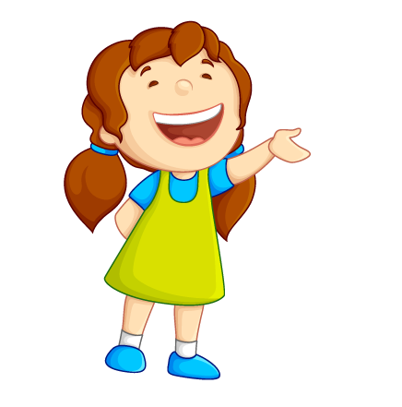
* Nhóm 2: Quyền được bảo vệ
1. Quyền được bảo vệ để không bị bạo lực, không bị bóc lột sức lực động, không bị xâm hại tình dục và quyền bị một đời sống riêng tư.
2. Trẻ em còn non nớt về thể chất, tinh thần và thiếu kinh nghiệm sống nên rất dễ bị xâm hại, lạm dụng, bóc lột, bắt cóc... Do đó, trẻ em cần có quyền được bảo vệ để đảm bảo an toàn cho bản thân.

Slide 8
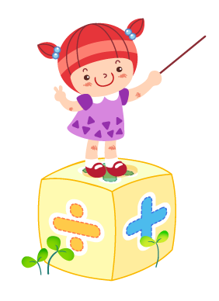
* Nhóm 3: Quyền được phát triển
1. Quyền được học tập, quyền được vui chơi, giải trí, phát triển năng khiếu.
2. Trẻ em cần có quyền được phát triển vì trẻ em là đối tượng còn nhỏ, cần phải trải qua quá trình phát triển để hoàn thiện về thể chất, tinh thần, trí tuệ, nhân cách. Trong quá trình này, trẻ em cần được cung cấp các điều kiện cần thiết về dinh dưỡng, giáo dục, vui chơi giải trí, rèn luyện… để phát triển toàn diện.

Slide 9
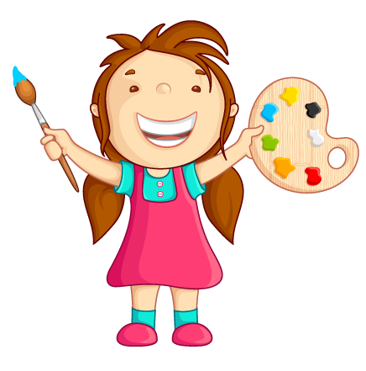
* Nhóm 4: Quyền được tham gia
1. Quyền được phát biểu ý kiến, quan điểm riêng của bản thân về những quan đến trẻ em; quyền được giao lưu, kết bạn.
2. Trẻ em cần có quyền được tham gia vì trẻ em cũng là một thành viên của gia đình và xã hội. Trẻ em có nhận thức, tình cảm, suy nghĩ riêng về những điều mà các em tiếp nhận từ thế giới xung quanh; trẻ em có quyền bảy tỏ ý kiến về những vấn đề liên quan đến bản thân mình.

Slide 10
Hoạt động 2:
Khám phá
Tìm hiểu ý nghĩa của quyền trẻ em
và thực hiện quyền trẻ em
2

Slide 11
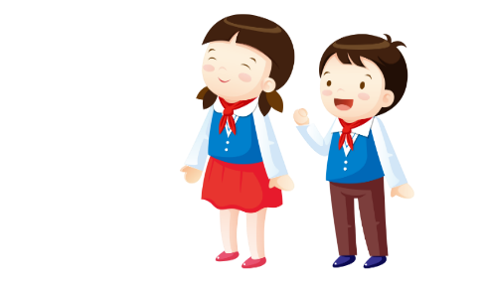



Thảo luận nhóm đôi
Thời gian: 2 phút
1. Em hãy cho biết, quyền trẻ em có ý nghĩa như thế nào?
2. Theo em, điều gì sẽ xảy ra nếu các quyền của trẻ em không được thực hiện?

Slide 12
Thảo luận nhóm đôi
+ Quyền trẻ em thể hiện sự tôn trọng quan tâm, bảo vệ của cộng đồng quốc tế và mỗi quốc gia đối với trẻ em. Đây là điều kiện cần thiết để trẻ em được phát triển đầy đủ, toàn diện cả về thể chất và tinh thần, Quyền trẻ em đảm bảo cho trẻ em được sống được phát triển trong bầu không khí hạnh phúc, yêu thương, an toàn và bình đẳng. Thực hiện quyền trẻ em cũng là sự đảm bảo cho tương lai tươi đẹp của đất nước và của toàn nhân loại.
+ Trẻ em là tương lai của nhân loại. Nếu quyền trẻ em không được thực hiện, trẻ em sẽ phải đối diện với rất nhiều nguy cơ mất an toàn, ảnh hưởng đến sự phát triển và sống còn của bản thân. Tình trạng bất bình đẳng và tệ nạn xã hội sẽ không ngừng gia tăng gây ảnh hưởng nghiêm trọng đến sự phát triển của các quốc gia và toàn thế giới. Do đó mỗi quốc gia cần có sự quan tâm, quán triệt việc thực hiện quyền trẻ em.

Slide 13
Hoạt động 3:
Luyện tập
Kể về bốn nhóm quyền của trẻ em
2

Slide 14
HOẠT ĐỘNG CÁ NHÂN
Thời gian: 2 phút
Nhóm quyền được sống còn | Nhóm quyền được bảo vệ | Nhóm quyền được phát triển. | Nhóm quyền được tham gia

Slide 15
HOẠT ĐỘNG CÁ NHÂN
Thời gian: 2 phút
Nhóm quyền được sống còn | Nhóm quyền được bảo vệ | Nhóm quyền được phát triển. | Nhóm quyền được tham gia
b, g, h | e, l | a, c, i | d, k.

Slide 16
Hoạt động 3:
Luyện tập
Kể về một tấm gương thực hiện tốt quyền của trẻ em và rút ra bài học cho bản thân
3

Slide 17
HOẠT ĐỘNG CÁ NHÂN
Hãy kể câu chuyện về tấm gương thực hiện tốt quyền trẻ em và nêu bài học mà bản thân rút ra qua câu chuyện về tấm gương đó.

Slide 18
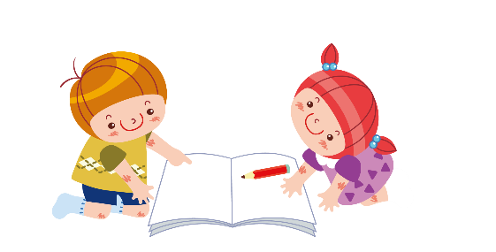
Hoạt động 3:
Luyện tập
4
XỬ LÝ TÌNH HUỐNG
Đọc tình huống trong SGK, suy nghĩ độc lập và thực hiện các yêu cầu sau:
- Trả lời câu hỏi: Quân hiểu về quyền trẻ em trong tình huống này đúng hay sai? Vì sao?
- Đưa ra cách xử lí tích cực, phù hợp cho Quân khi bị bố mẹ mắng

Slide 19
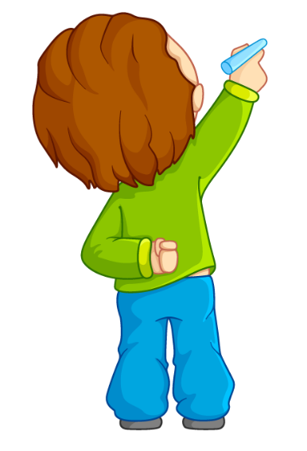
Hoạt động 4:
Vận dụng
Em hãy viết thư tư vấn cho một bạn hay bị bố đánh và doạ cho nghỉ học để giúp bạn được hưởng các quyền cơ bản của trẻ em.

Slide 20

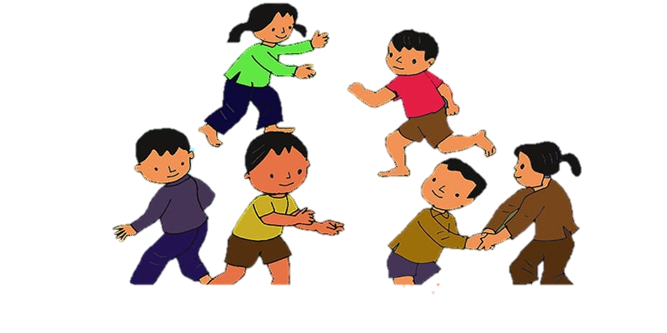
HOẠT ĐỘNG DỰ ÁN
1
* Trao đổi, thống nhất nội dung, hình thức thực hiện nhiệm vụ.
* Hướng dẫn: Bức thư nên tập trung vào các nội dung:
- Đồng cảm, chia sẻ và động viên khi quyền trẻ em của bạn bị xâm phạm.
- Khuyên bạn nên đấu tranh, nhờ sự can thiệp của cơ quan, tổ chức có thẩm quyền giúp đỡ để bạn không bị bố đánh và doạ cho nghỉ học.
2
3
* Báo cáo vào tiết học sau

